Slide 1
Золотое сечение
Автоматизация выявления золотого сечения

Slide 2

Цель проекта: Автоматизировать выявление З.С. на картинках с помощью python

Slide 3

Что это такое и с чем это едят
Золотое сечение- отношение частей и целого, при котором отношения частей между собой и наибольшей части к целому равны

Slide 4
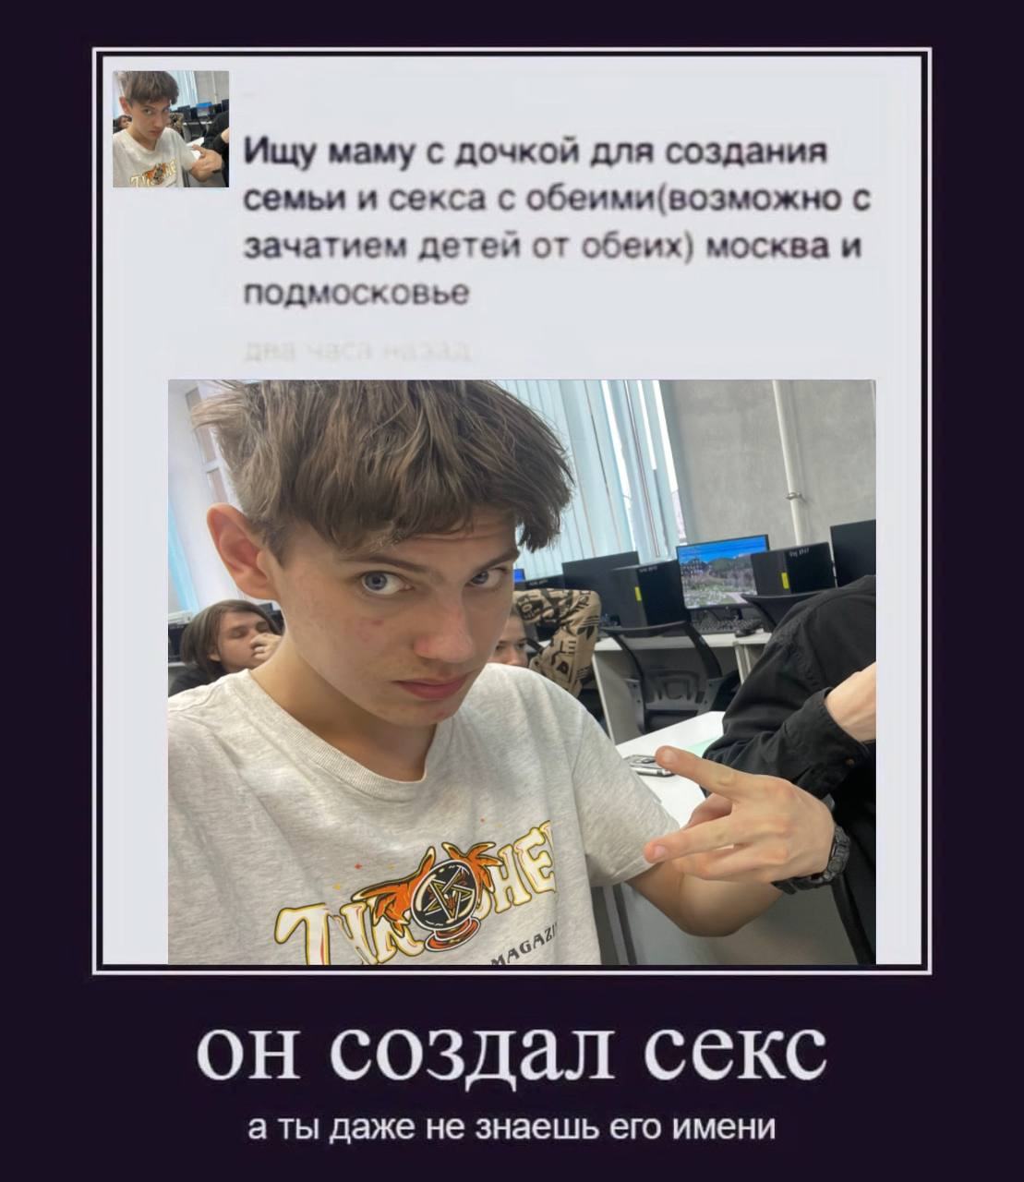
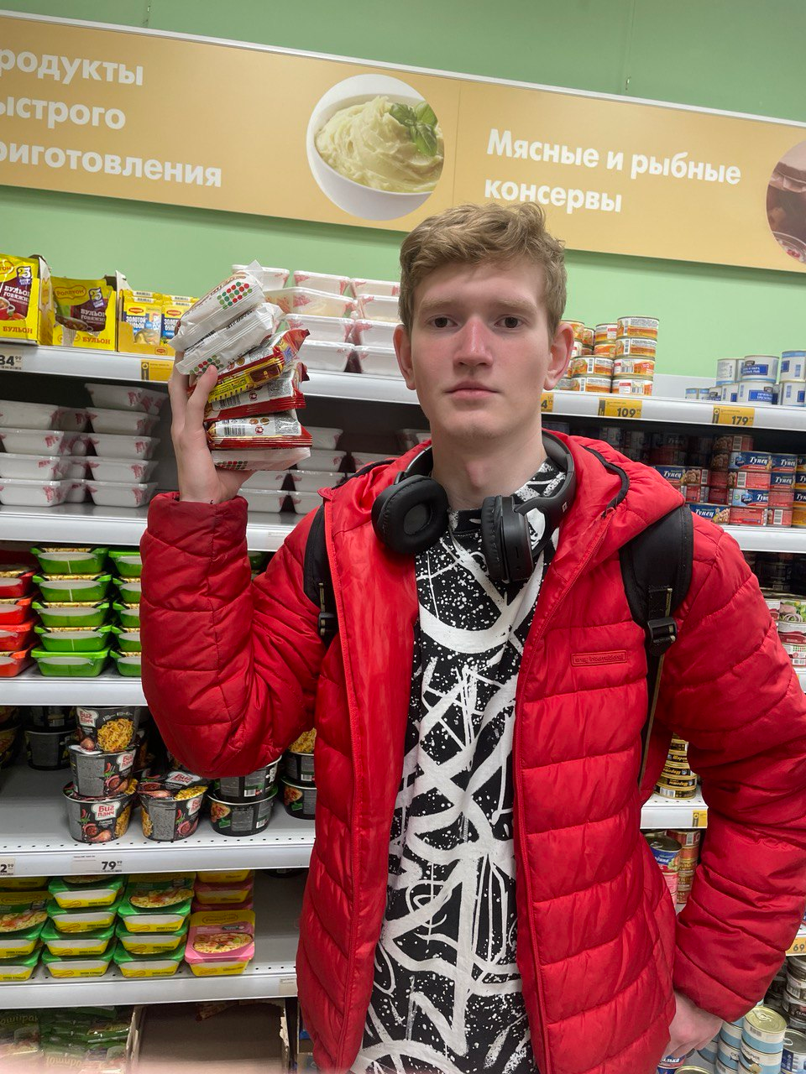
Команда
Ответьте на вопрос "Почему именно мы решаем данную проблему?"
Егор
Артем
Ничего интересного
Ничего интересного

Slide 5
Программа
Мы сделали.
Тут должна была быть информация о проекте, но ее нет, так как это просто программа делающая золотое сечение на фотках :/

Slide 6
Как это работает
Шаг 3
Шаг 2
Шаг 1
Вы кайфуете от результата и любимой картинки
Программа делает фотку уже с сеткой золотого сечения
Подставляете фотку

Slide 7

Технологии:
Просто математика и рисование 2 класса

Slide 8

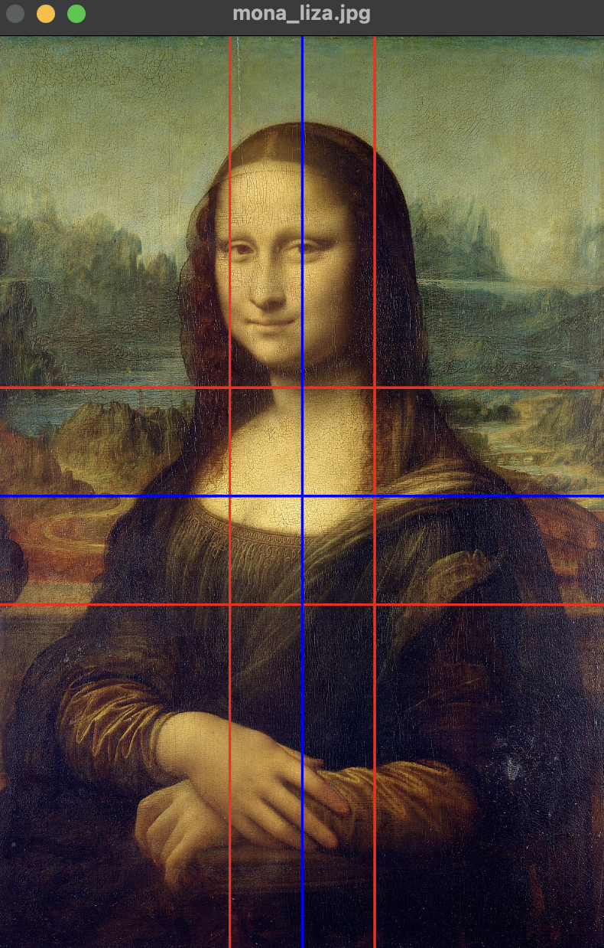
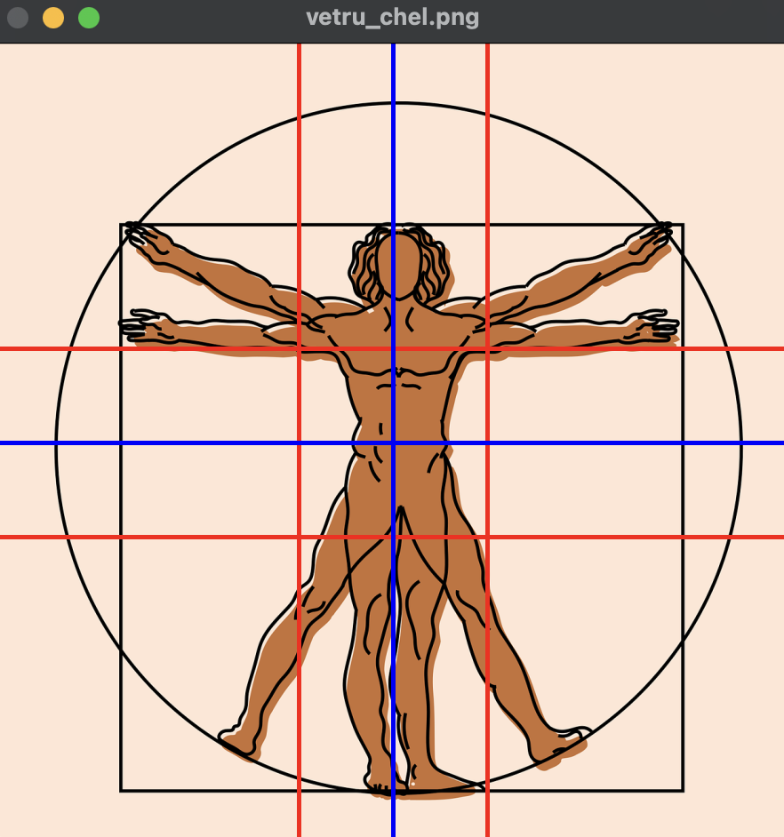
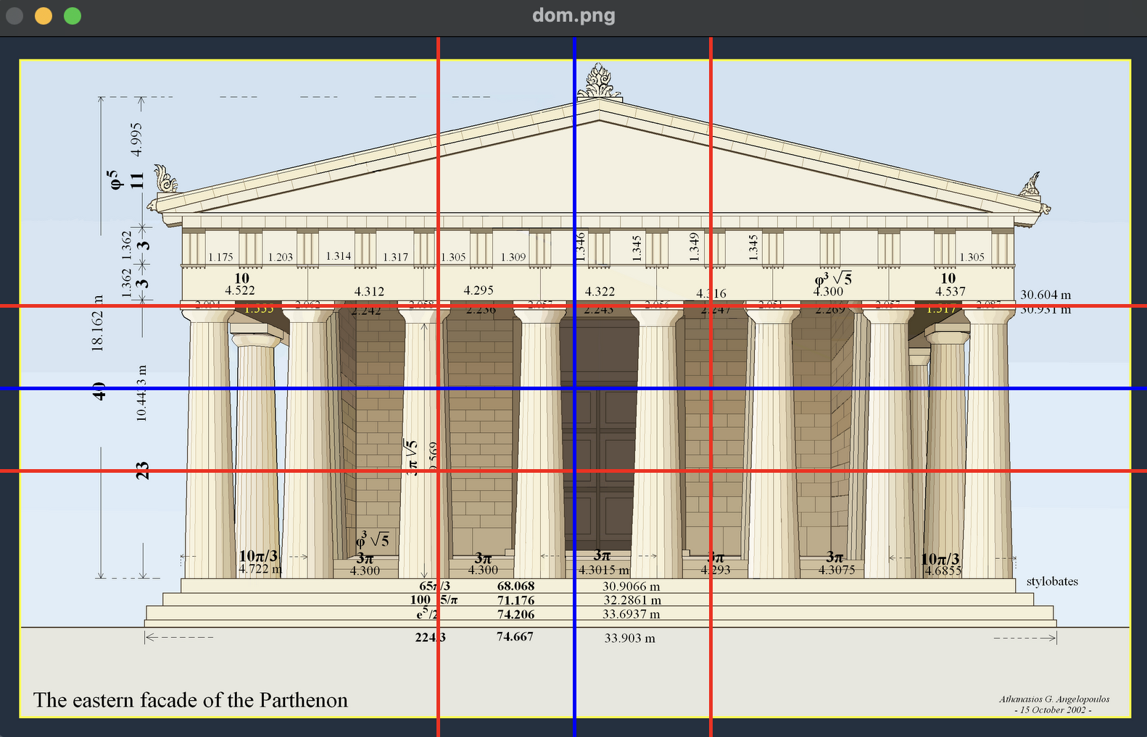
Результаты нашей программы:

Slide 9
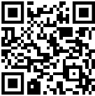
Просмотреть сурс код проекта вы можете у нас на github

